Slide 1

Customer Service
רוחמה אמור ומלכי סלומון

Slide 2

מטרת פיתוח הפרויקט
צ'אט שירות הלקוחות פותח מתוך רצון ליעל ולשפר את חוויות השירות של המשתמשים,
לתת דגש על נוחות ומהירות של שירות יחד עם צמצום וייעול בעבודת הפקידים, תוך מתן אפשרות מעקב ובקרת איכות השיחות ע"י מנהל בצורה נוחה וידידותית.
הצ'אט מקדם את השירות הטלפוני הקים והמוכר, לצ'אט מתקדם המשתמש בכלים טכנולוגים חדשנים כחלק מהמגמה העולמית ההולכת ומתפתחת לעולם טכנולוגי שעומד בפתחינו, הצועד לנוחות ומהירות בחיי היומיום, ומאפשר חווית שירות פשוטה, קלה ומהירה.

Slide 3
טכנולוגיות:
Node.js
HTML, CSS, JavaScript
MongoDB
Web Socket
Responsiveness
האתר מותאם באופן מלא למגוון מכשירים ומספק חווית שימוש ידידותית ונעימה
מערכת מאובטחת, הרשאות מסודרות, ולידציה מלאה, שימוש בטכנולוגית bcrypt ,token

Slide 4
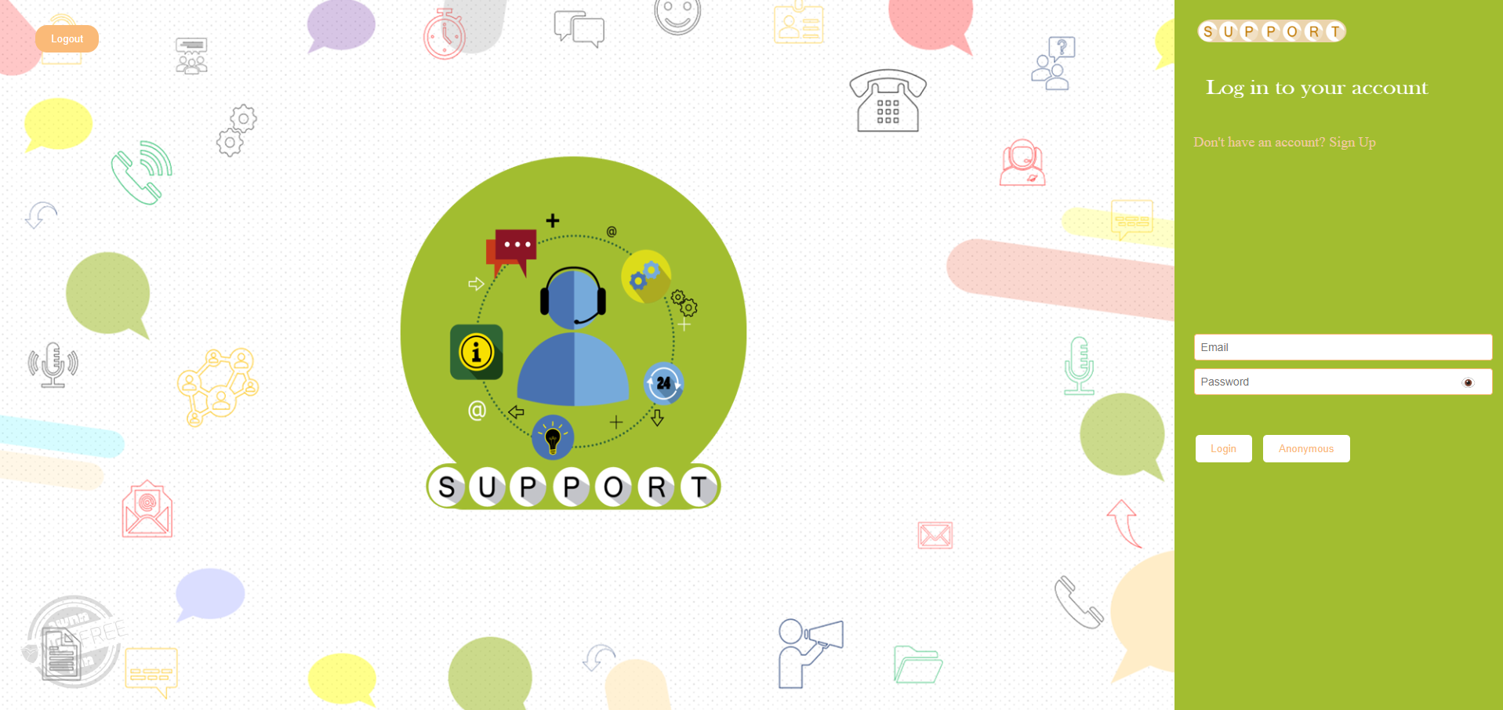
מסך ראשי

Slide 5
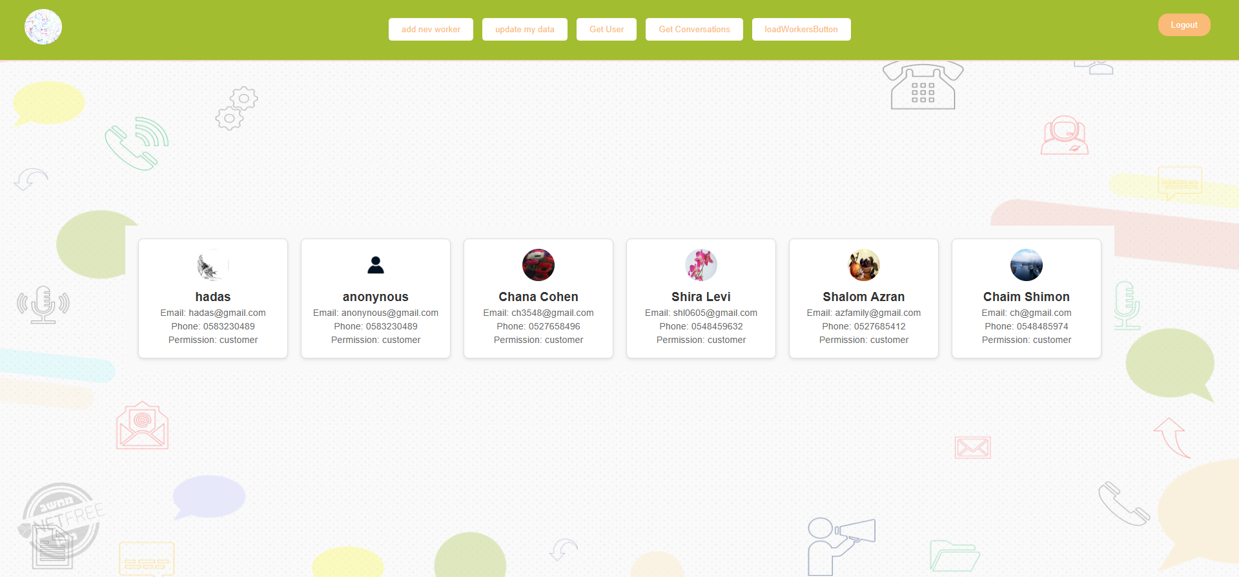
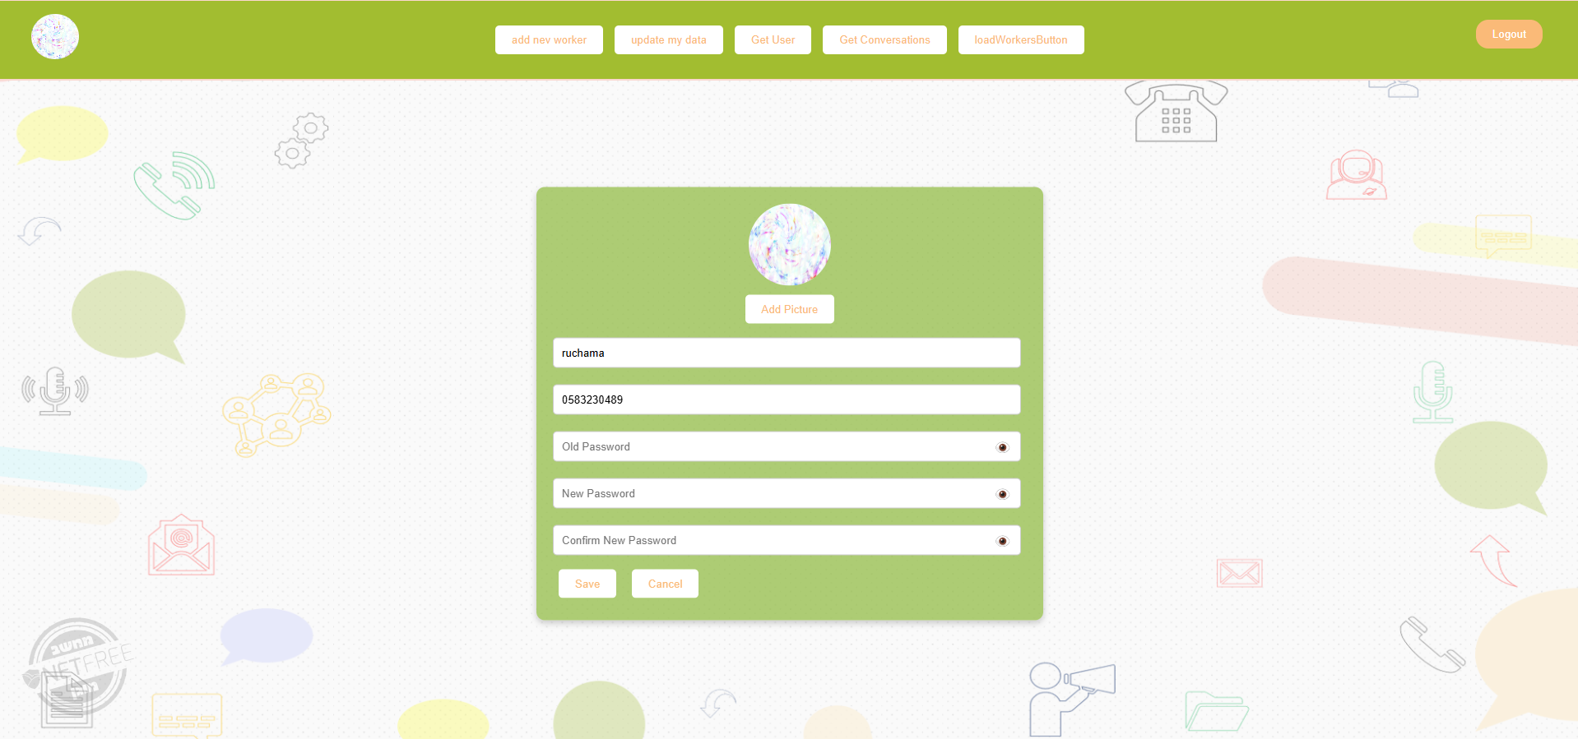
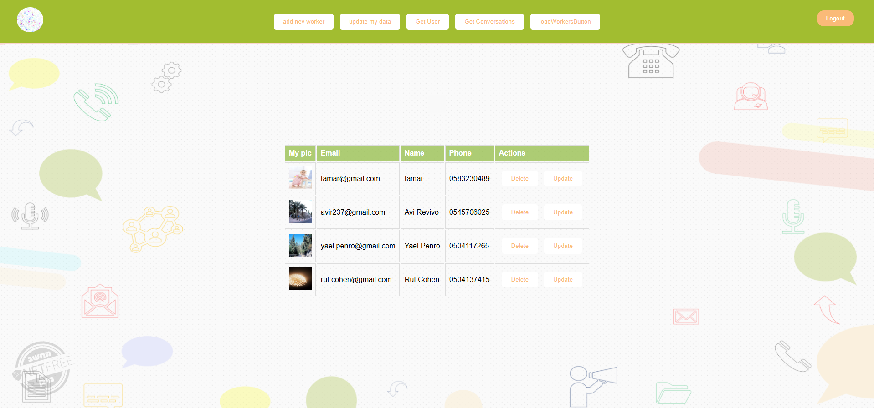
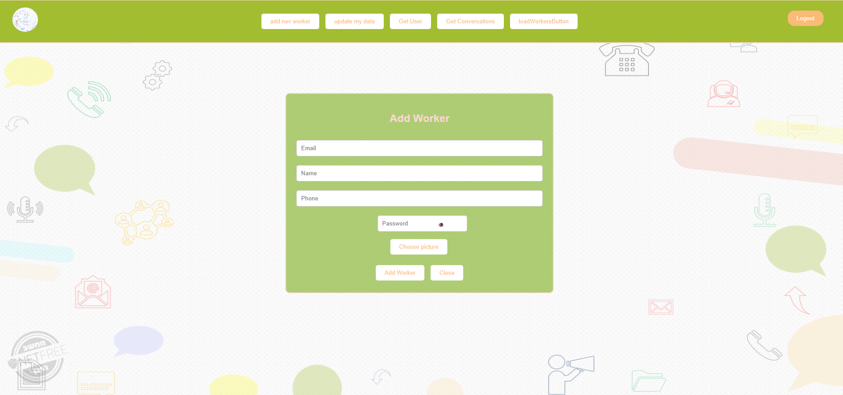
מנהל
הצגת לקוחות
עדכון פרטים אישים
ניהול עובדים

Slide 6
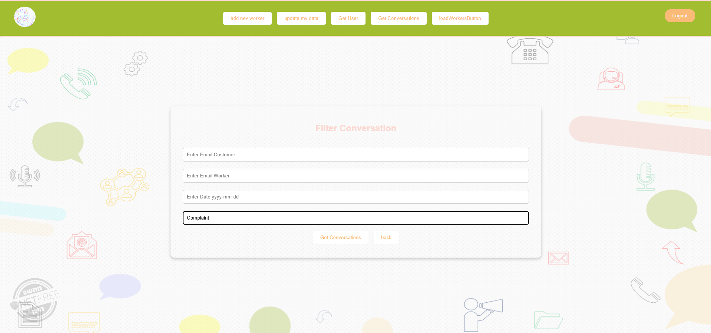
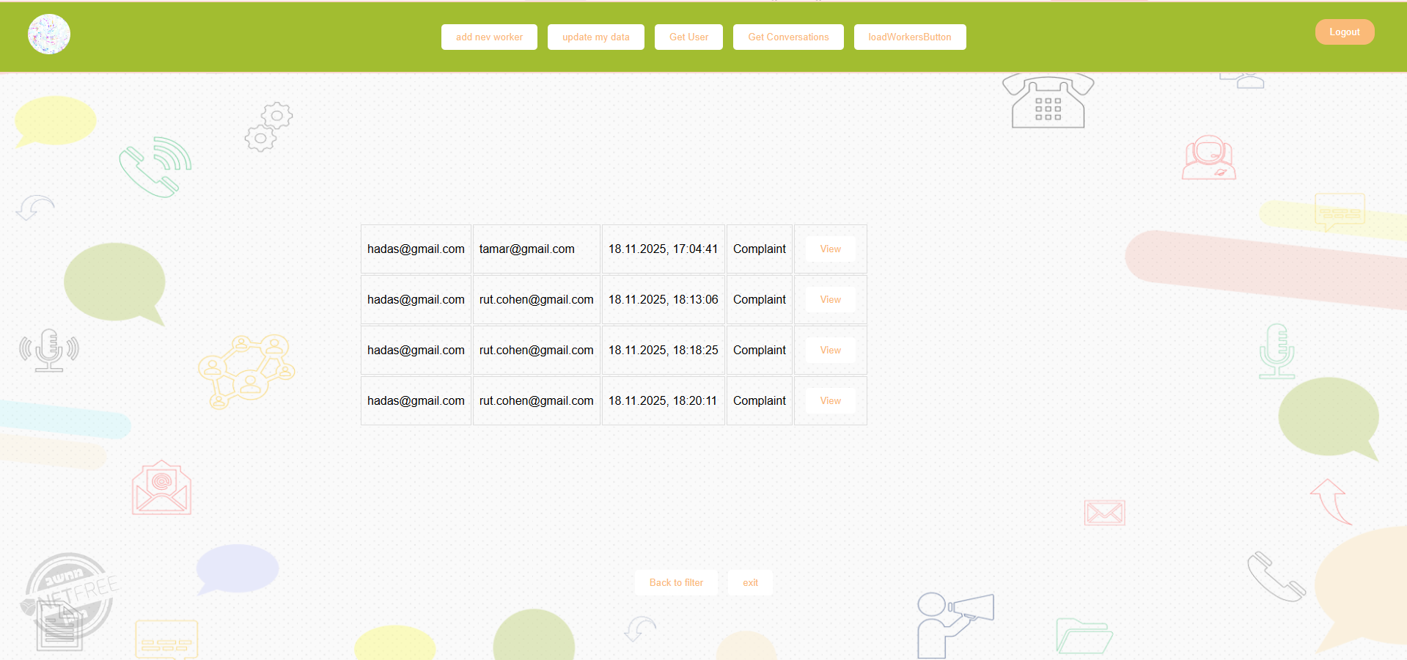
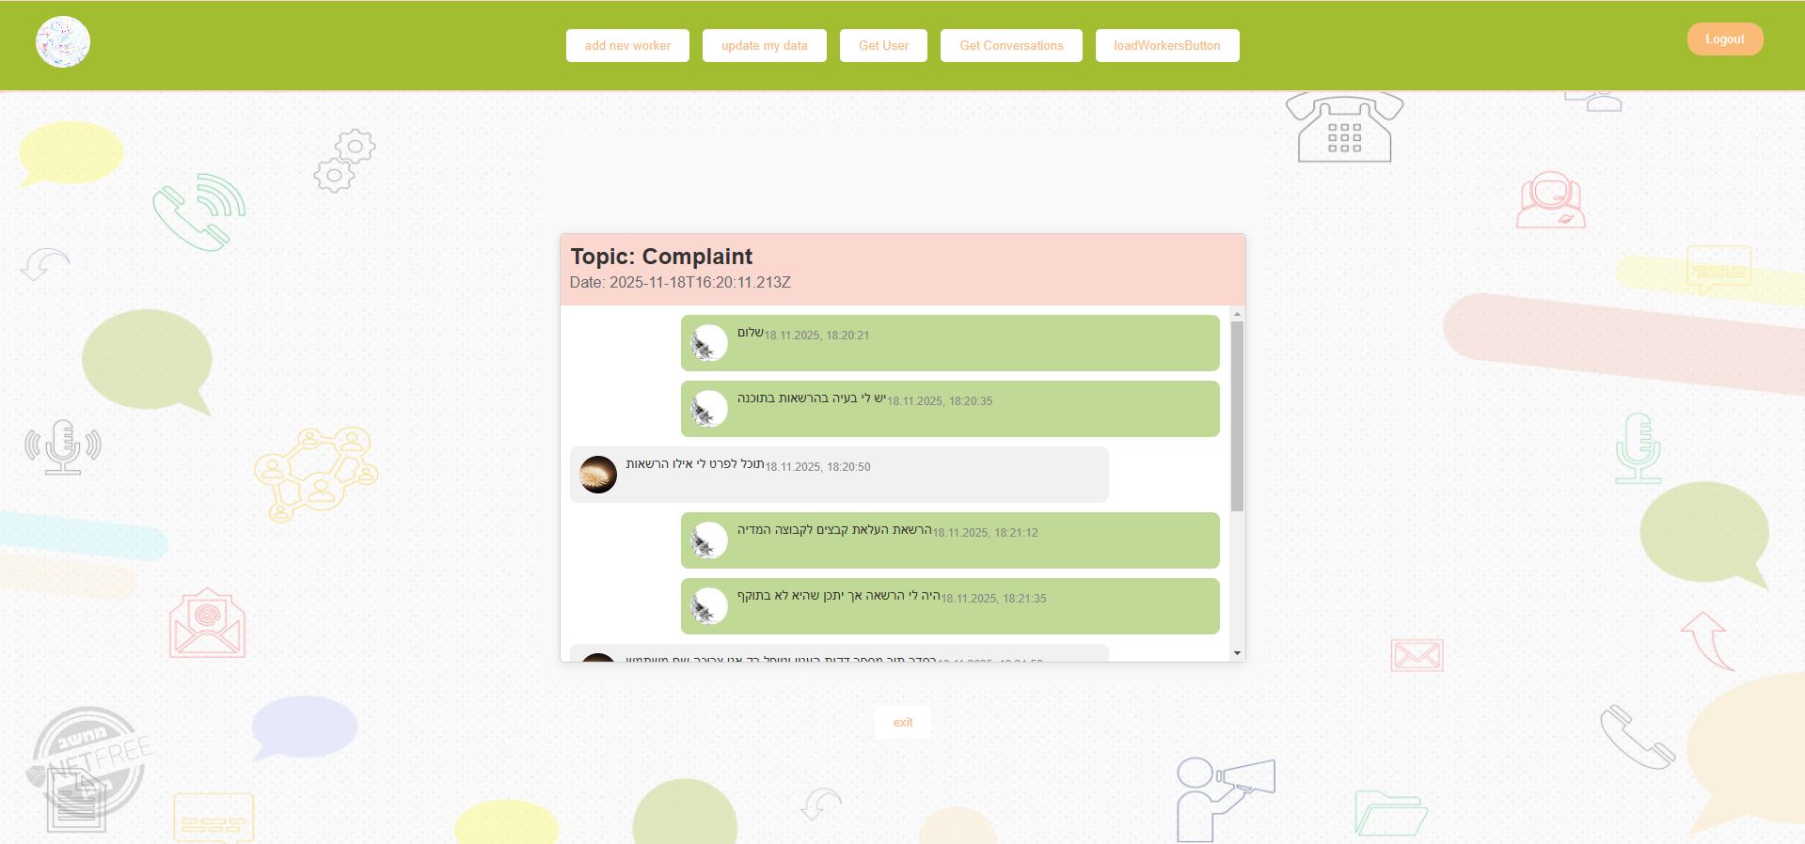
בקרת שיחות
אפשרויות חיפוש מתקדמות
רשימת שיחות ע"פ הסינון
פירוט שיחה מבוקשת

Slide 7
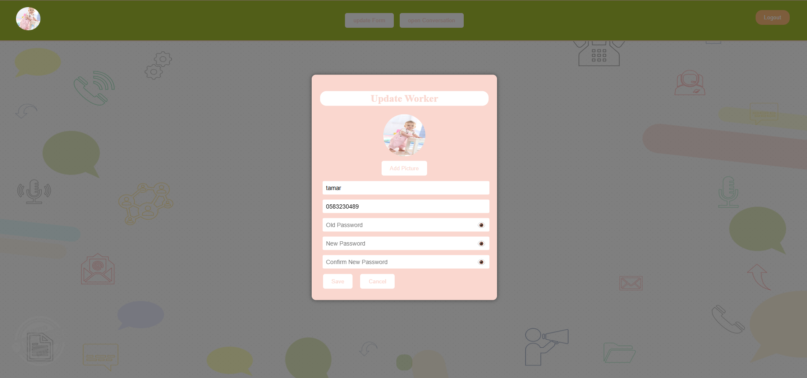
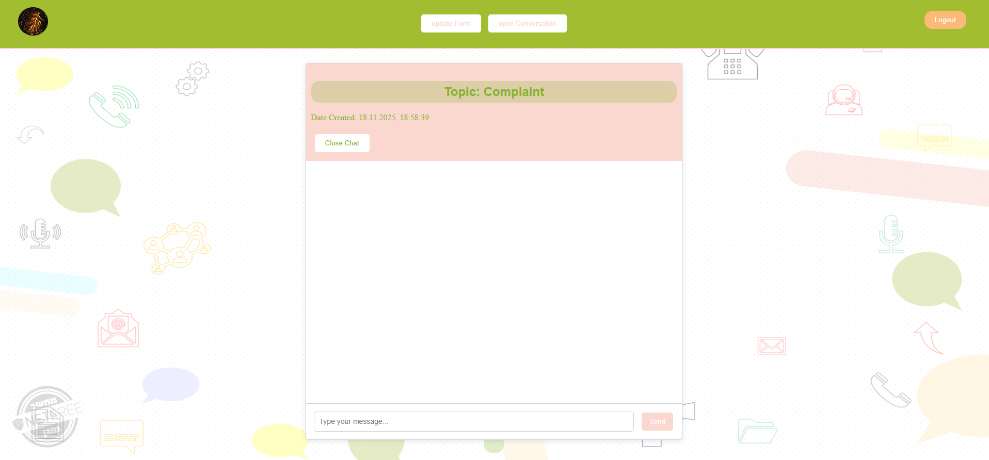
עובד
עדכון פרטים אישים
פתיחת צ'אט עם לקוח

Slide 8
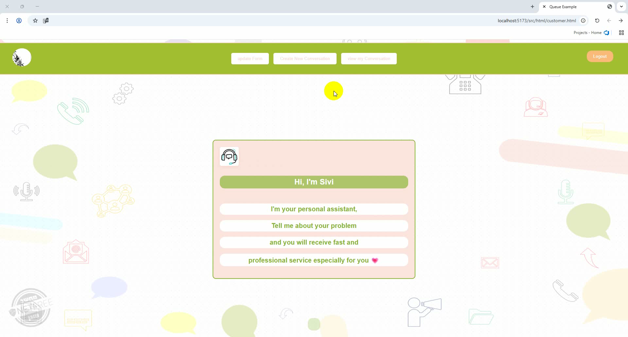

Slide 9
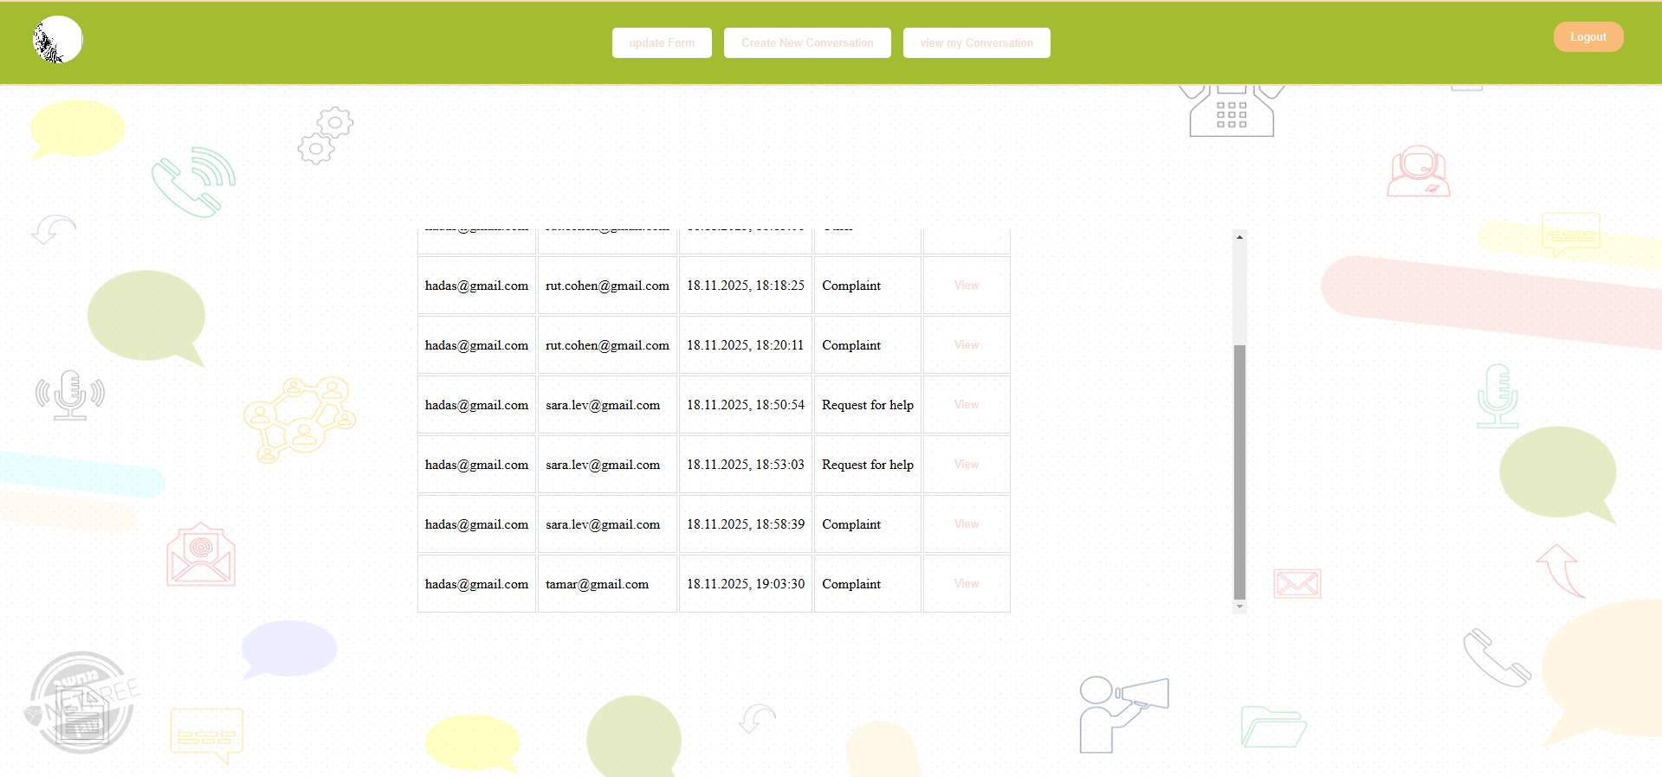
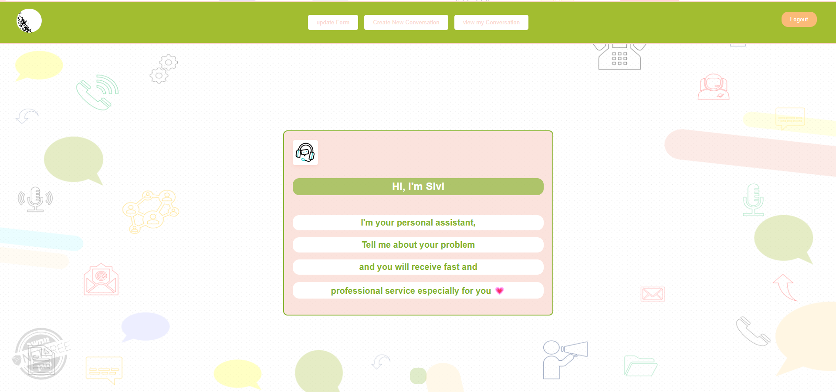
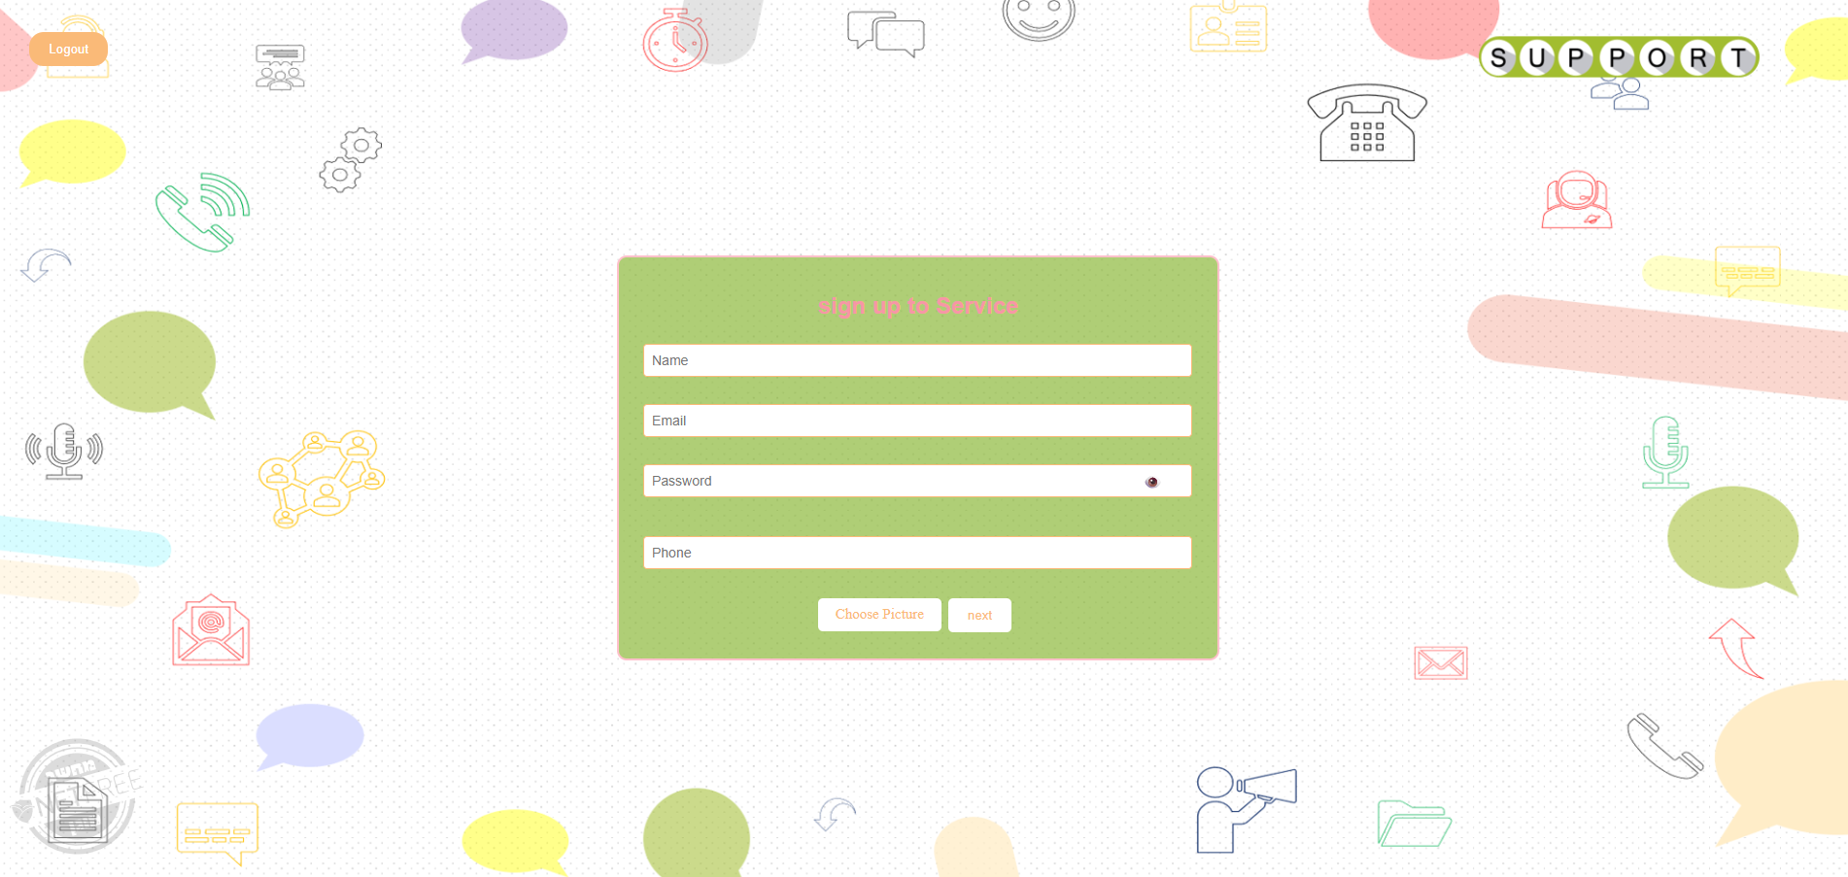
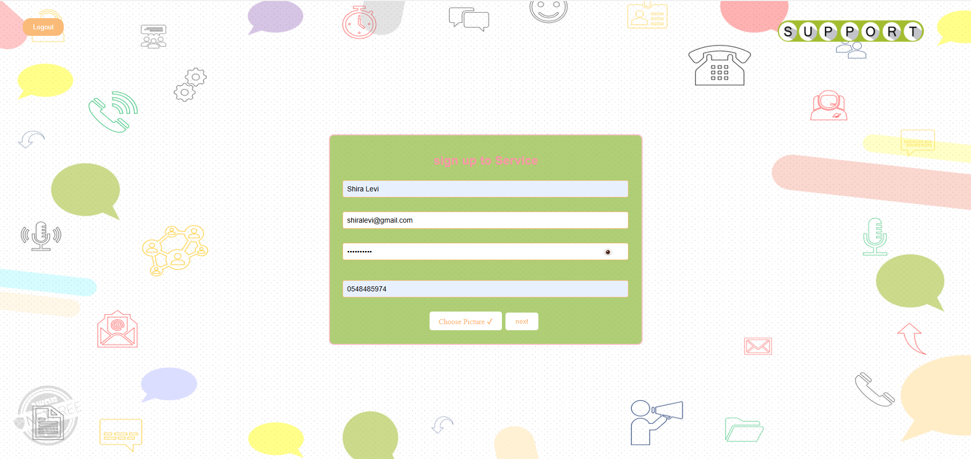
לקוח
הצגת שיחות קודמות
מסך בית
עדכון פרטים אישים
רישום

Slide 10
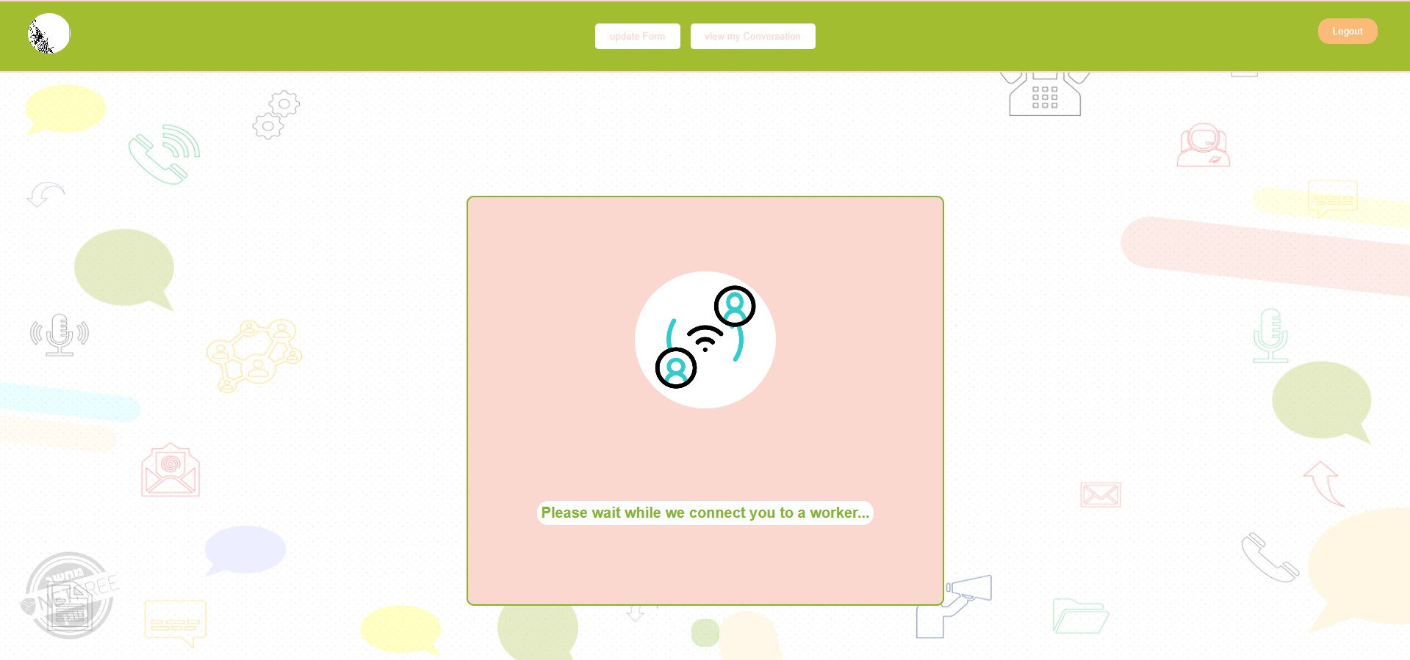
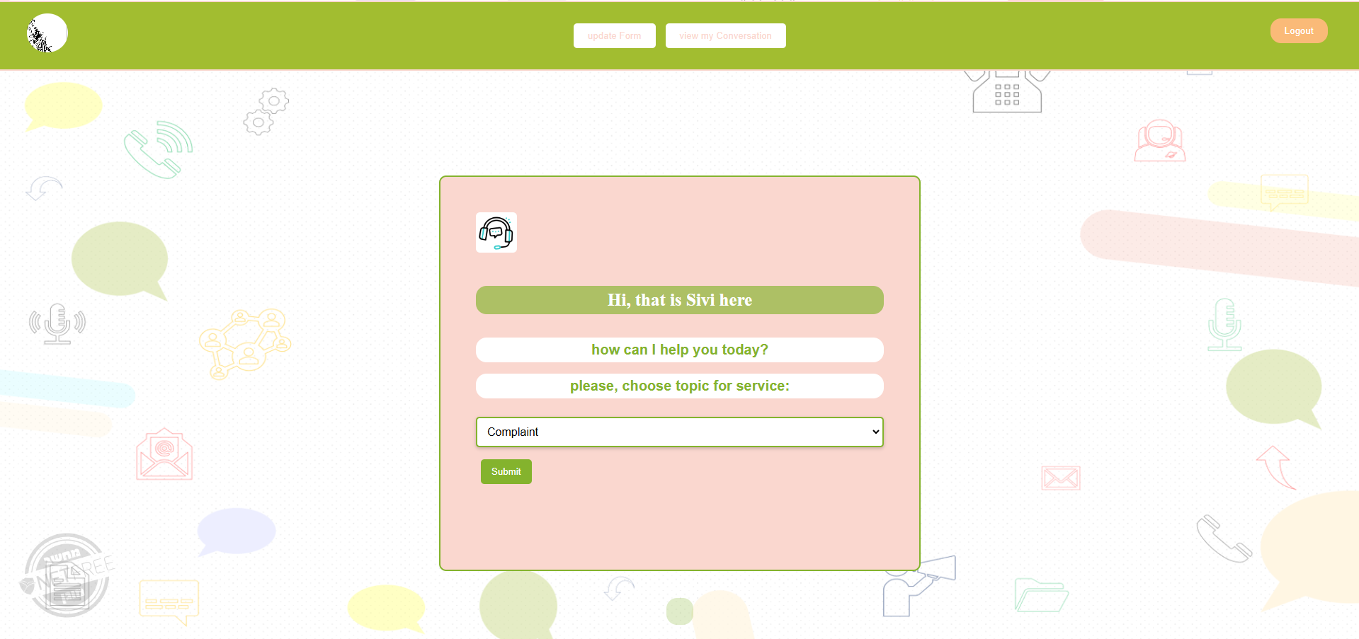
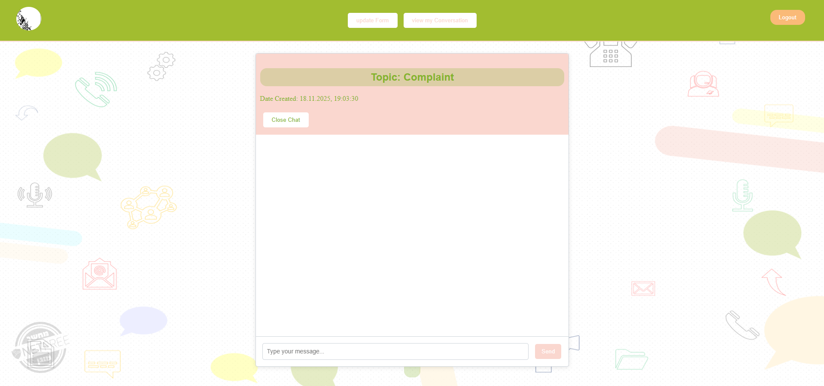
תרשים שירות
המתנה למענה מנציג שירות
בחירת נושא
התכתבות
פירוט שיחה מבוקשת
צפיה בשיחות אחרונות

Slide 11
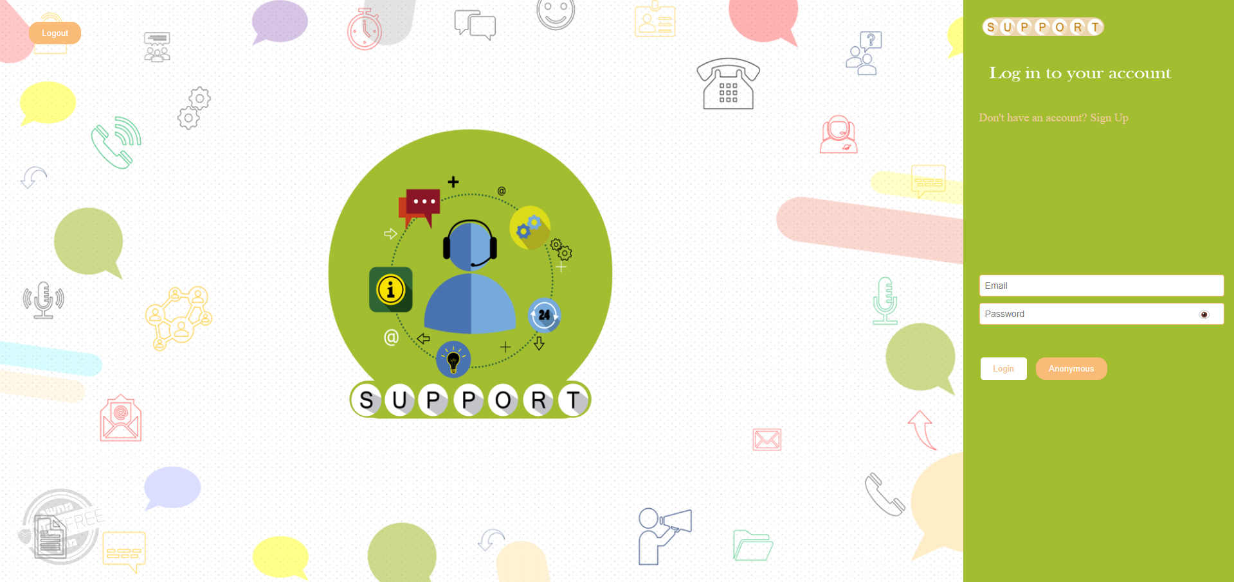
כניסה אנונימית

Slide 12
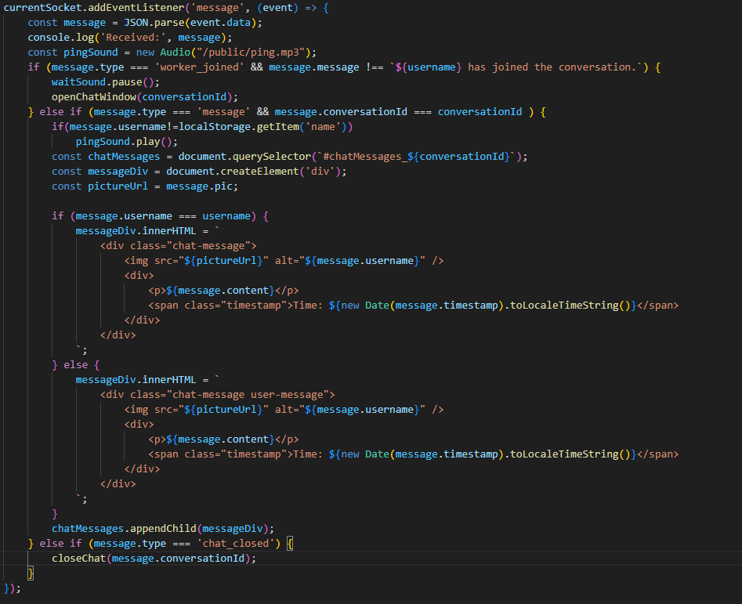
Open conversation
New message
Close chat

